Slide 1
Ruta censista PSC
Capacitación Censo de Población y Vivienda
2024

Slide 2


Objetivo
Ordenar secuencialmente las tareas que las y los censistas del operativo especial de personas en situación de calle (PSC), en conjunto con CG y facilitadores(as), tienen que realizar durante la recolección censal.

Slide 3
Contenidos
01.
Recordemos
02.
Ruta censista PSC
03.
Etapa de preparación: Pasos 1 y 2
04.
Etapa de recolección: Pasos 3 al 8

Slide 4
01.
Recordemos

Slide 5
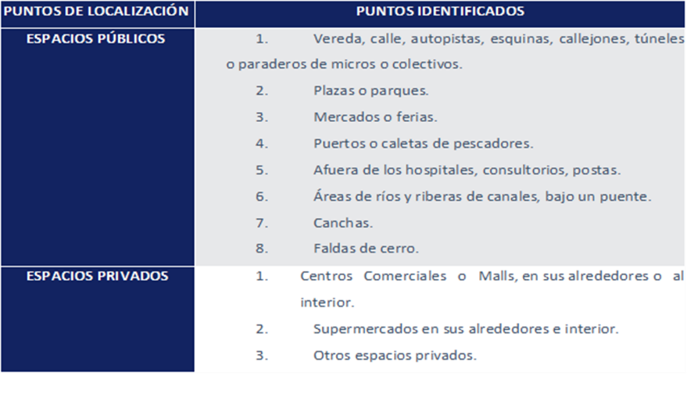
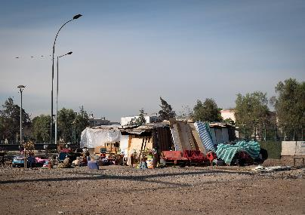
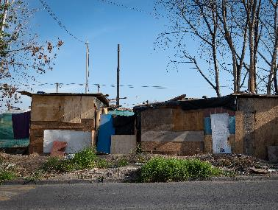
¿Qué es un punto calle?
02.
Recordemos
Son los lugares en que se localizarán a las personas en situación de calle (PSC), estos pueden ser públicos o privados.

Slide 6
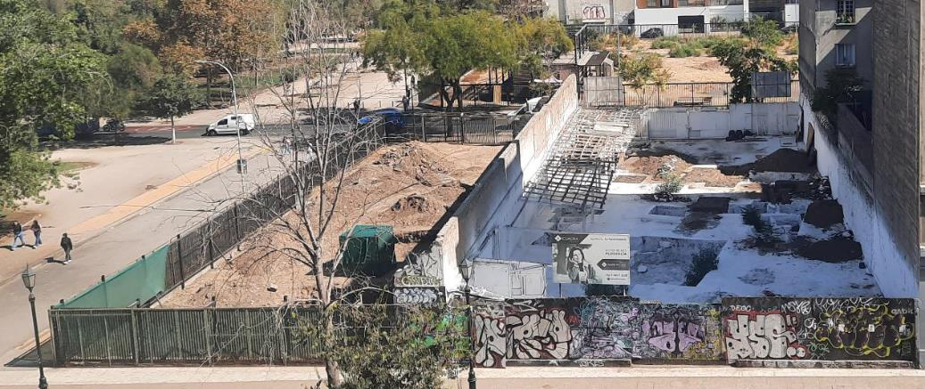
¿Qué NO es un punto calle?
03.
Recordemos
"Viviendas precarias, rucos, u otras similares que estén ubicadas dentro de un sitio claramente delimitado."
En este ejemplo, se identifica un ruco habitado por personas dentro de un sitio delimitado. Este deberá ser censado por un censista de la recolección regular, el cual categorizará el tipo de vivienda según corresponda y aplicará la totalidad de preguntas.

Slide 7
02.
Ruta Censista PSC

Slide 8











05.
Ruta del Censista PSC
Estos pasos están divididos en dos etapas:
Preparación
Recolección
Revisemos cada paso
Paso 3:
Recorrido del territorio calle
Paso 2:
Indicaciones para salir a terreno
Paso 4:
Identificar el punto de inicio
03
02
04
Paso 1: Preparación de indumentaria y equipos
Paso 5:
Vinculación con personas
01
05
06
Paso 6:
Tomar contacto y presentarse
07
08
Paso 7:
Realizar entrevista censal
Paso 8:
Cierre de entrevista censal

Slide 9
03.
Etapa de preparación:
Paso 1 y 2

Slide 10




07.
Etapa de preparación
Paso 1: Preparación de indumentaria, material y equipo de trabajo
Previo al inicio de la recolección Cada censista, CG calle y facilitador/a, se debe dirigir al local censal indicado y verificar que le han asignado lo siguiente:
  Chaquetilla.
  Dispositivo Móvil de Captura (con asignación de carga de trabajo).
  Mapas análogos del territorio a recolectar.
  Linterna, según corresponda.
  Tarjeta persona censada.
  Bebidas calientes.
  Vehículos.
Si te falta alguna indumentaria, material o equipo de trabajo, debes informar al cargo responsable para que gestione su asignación.

Slide 11
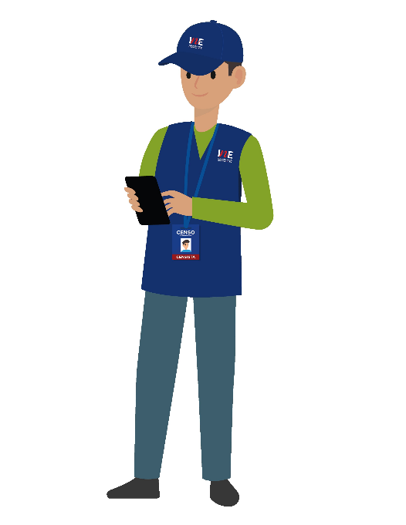
08.
Etapa de preparación
Paso 1: Preparación de indumentaria, material y equipo de trabajo
Además, tienes que:
Verificar que la indumentaria se encuentre en buenas condiciones.
Usar la indumentaria de manera correcta y visible para la ciudadanía.
Llevar puesta la credencial institucional.
Llevar el carnet de identidad.
Revisar que el DMC esté en óptimas condiciones de funcionamiento.
Cargar su DMC para que esté con 100% de batería.

Slide 12
09.
Etapa de preparación
Paso 2: Indicaciones para salir a terreno
Por cada territorio calle asignado a las y los censistas PSC, deberán:
Revisar mapas para identificar ubicación y límite de cada territorio calle.
Identificar las características del territorio calle, identificando si es un área de levantamiento focalizado y/o de difícil acceso.
Identificar las características de las personas.
Identificar el punto de inicio y término de la recolección en el territorio asignado.
Fijar una hora para retornar al local censal.
Definir y/o conocer la Ruta del vehículo definida por el equipo operativo.
Compartir los números de teléfonos del DMC, de todas las personas del equipo.
Identificar el sector a recorrer por cada punto calle, en el caso de no encontrar a las personas.

Slide 13

10.
Etapa de preparación
Recuerda:
Todos los puntos calle deben ser visitados.

Slide 14
04.
Etapa de recolección:
Pasos 3 al 8

Slide 15
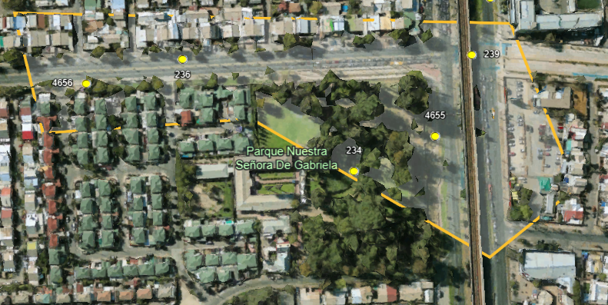
Paso 3: Recorrido del territorio calle
12.
Etapa de recolección
El territorio calle asignado puede estar compuesto por uno o más puntos calle y, según el reconocimiento territorial, deberá identificar su punto de inicio y término.
Para esto deberá identificar las calles y/o coordenadas de cada punto calle.
2
5
1
Según imagen, se debe iniciar desde el punto calle N° 1 y luego desplazarse a los siguientes puntos, según el orden indicado, y finalizar en el punto calle N° 5.
4
3

Slide 16
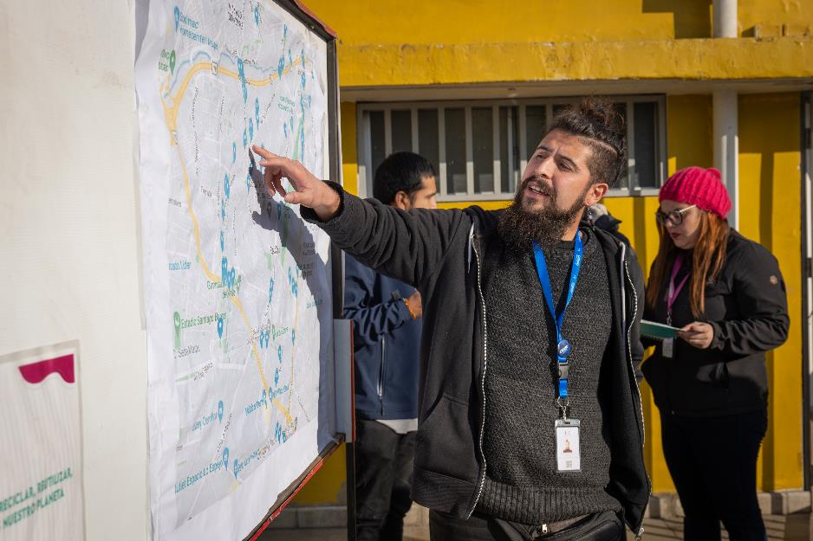
Paso 4: Identificar el punto de inicio
13.
Etapa de recolección
El punto de inicio corresponde al primer punto calle a visitar según la ruta elaborada para el territorio calle a partir del reconocimiento previo.

Slide 17
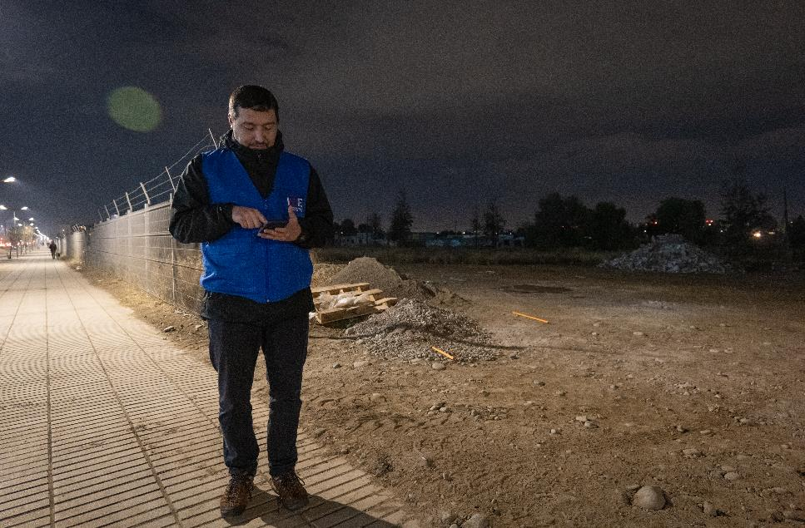

Paso 4: Identificar el punto de inicio
14.
Etapa de recolección
Posicionarse en el punto calle y verificar estar en las calles o coordenadas indicadas.
Identificar si se encuentran personas en el punto calle. En caso de no encontrar a las personas en el punto calle visitado, deberá recorrer las cercanías (radio de 150 metros) para su localización.

Slide 18
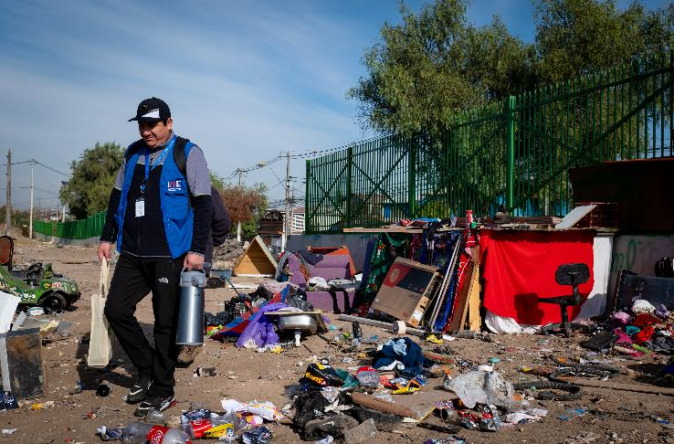
Paso 5: Vinculación con personas
15.
Etapa de recolección
Una vez posicionado en el punto calle e identificadas a las personas, se debe realizar lo siguiente:
La o el facilitador deberá presentarse, indicando la actividad que se está realizando e identificando si la persona se encuentra en condiciones de ser censada.
Si la persona está disponible para ser censada, la o el censista deberá aplicar la entrevista.
Si la persona no está en condiciones de ser censada, la o el censista deberá registrar sexo y rango de edad.

Slide 19
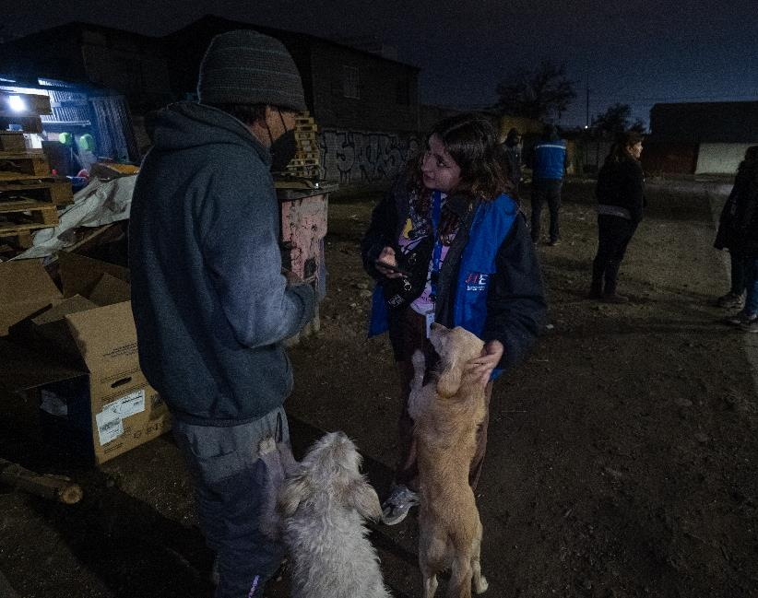
Paso 6: Censista toma contacto y se presenta
16.
Etapa de recolección
Se acerca a la persona para presentarse según protocolo establecido, indicando:
  Nombre​
  Institución a la que pertenece​
  Ley del secreto estadístico 17.374

Slide 20


Paso 6: Tomar contacto y presentarse
17.
Etapa de recolección
Ten en cuenta que, a nivel general, se trabajará principalmente en las siguientes franjas horarias:
Franja A: 07:00 a 13:00 hrs.
Franja B: 17:00 a 00:00 hrs.

Slide 21
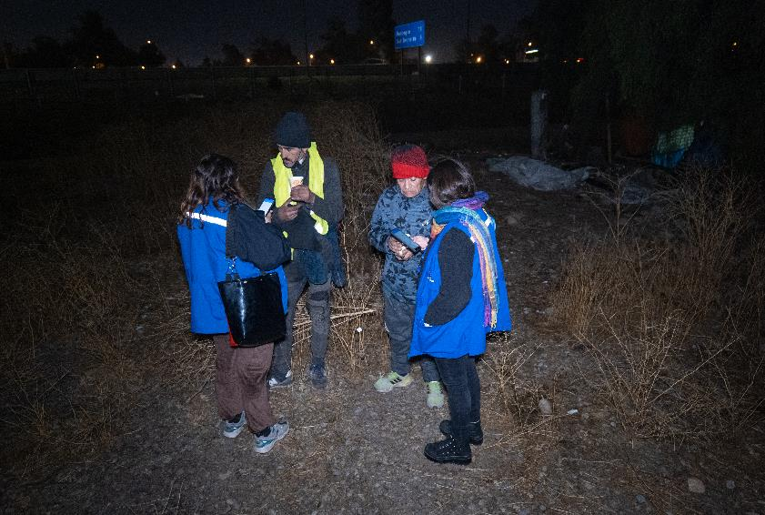

18.
Etapa de recolección
Paso 7: Realizar la entrevista censal
La Entrevista Censal es el procedimiento de aplicación del Cuestionario Censal a través del aplicativo, para esto se deben realizar todas las preguntas respetando su orden de aparición.
Importante: Las preguntas deben ser leídas en su completitud al igual que sus categorías de respuesta.

Slide 22
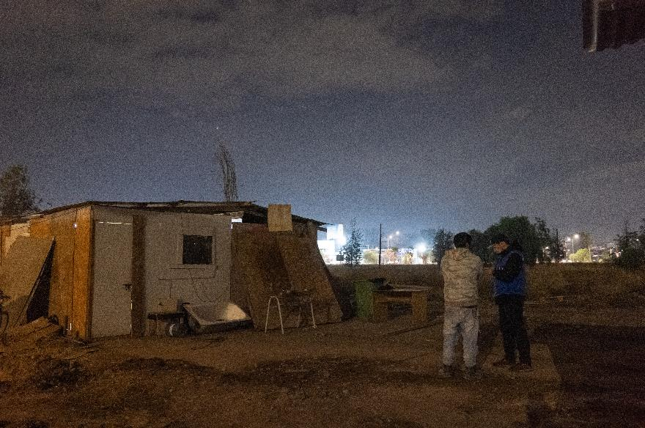
19.
Etapa de recolección
Paso 7: Realizar entrevista censal
Si la o el informante no desea continuar, deberá cerrar la entrevista y asegurarse de registrar el sexo y rango de edad de la persona.

Slide 23
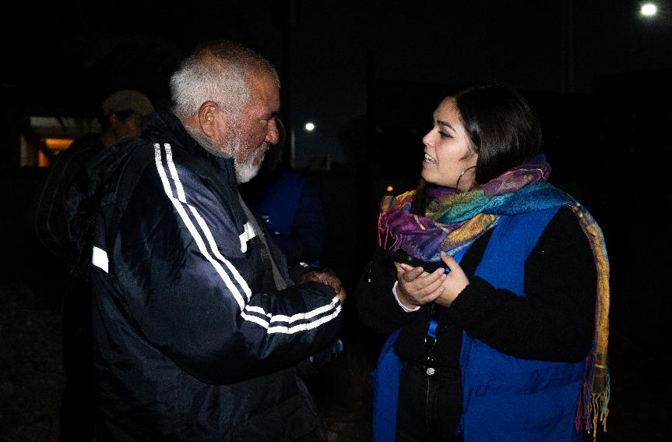
20.
Etapa de recolección
Paso 8: Cierre de entrevista censal
Seguir las instrucciones del aplicativo, que lo llevarán a presionar el botón “Completar” para esta entrevista.
Agradecer la participación de las personas informantes.
Entregar tarjeta de "persona censada"
Pedir a las personas censadas que por favor recuerden a otro censista que ellos ya han sido censados y mostrar tarjeta.
Sincronizar solo si se está dentro de la franja horaria habilitada.
Continuar con el punto calle siguiente dentro de su territorio calle asignado y volver a hacer los pasos.

Slide 24


21.
Etapa de recolección
Paso 8: Cierre de entrevista censal
Respecto de la sincronización
Considerar que solo se dispondrá de dos franjas horarias para realizar la sincronización de carga.
Franja A: Entrevistas completadas antes de las 08:00.
Franja B: Entrevistas completadas después de las 22:00.
Sincroniza al final de la jornada.
Deben ser sincronizadas al día siguiente después de las 08:00.

Slide 25

22.
Etapa de recolección
Importante
NO se puede realizar sincronización de carga
entre las 22:00 y 08:00 AM.

Slide 26
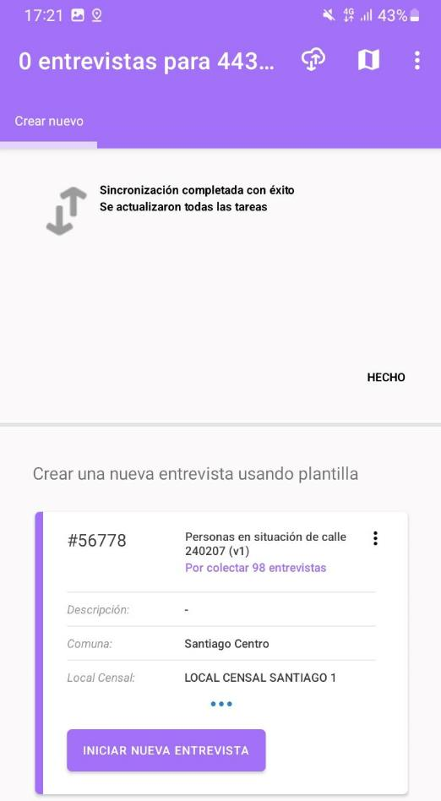
23.
Etapa de recolección
Paso 9: Cierre de la jornada de trabajo
Según la franja horaria en la que recolectes la información debes enviar a la o el Coordinador de Grupo una captura de pantalla donde se muestre que has realizado la sincronización de manera correcta en la franja horaria indicada anteriormente.
Imagen: Sincronización de carga en Suso

Slide 27
24.
Etapa de recolección
Debes recorrer todos los puntos calle, recorrer las cercanías para encontrar a la persona e indagar con vecinos y vecinas en caso de ser necesario.

Slide 28








Sigue estos pasos para una correcta recolección censal
Censar a todas personas
Emitir tu boleta e informe en la fecha requerida
Completar las entrevistas en el DMC
Sincronizar en las franjas horarias correspondientes
Recuerda que, NO puedes usar el DMC para hacer cuestionarios de prueba.

Slide 29
¿Alguna pregunta o comentario?

Slide 30
¡Muchas gracias!

